Slide 1
1
공정별 운전조건 최적화 및 실시간 모니터링 시스템 구축을 통한 불량률 감소
21. 09. 10
B반 4조
김민경 서형준 손유정 이영호 이찬희 임솔이

Slide 2

2
contents
01
02
03
04
05
06
추진배경
현황 및 개선기회
공정의 이해
분석계획
분석결과
개선안

Slide 3
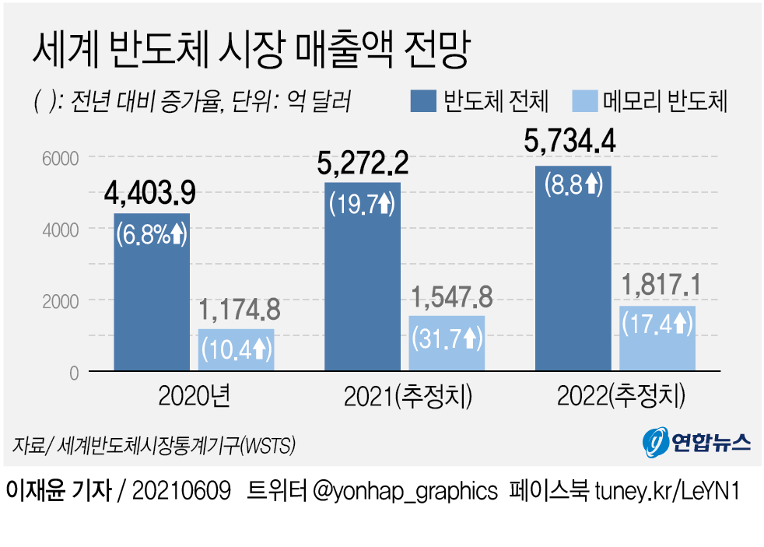
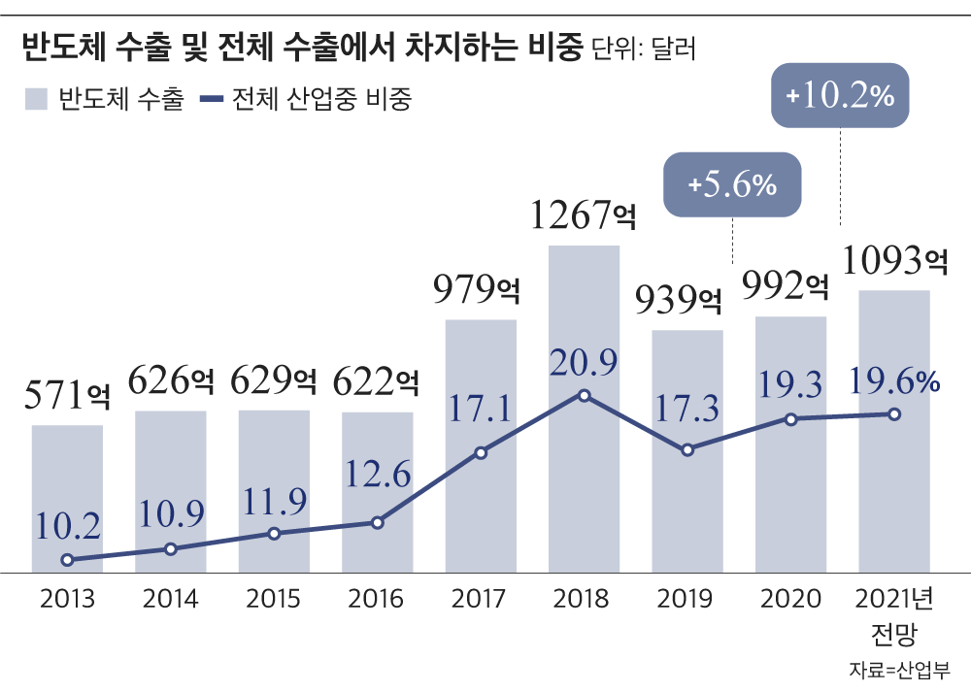
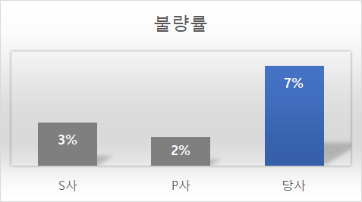
1. 추진배경
3
세계 반도체 시장이 급속히 성장함에도 불구하고, 당사의 매출 상승률은 지속적으로 하락함에 따라 경쟁 우위 확보를 위한 기술경쟁력 유지 필요
국내 수출액 중 반도체가 차지하는 비중이 19.3%로 높은 수준을 차지하고 있으나, 당사의 불량률은 높게 나타남에 따라 수율 향상을 위한 조업 안정화 필요

Slide 4


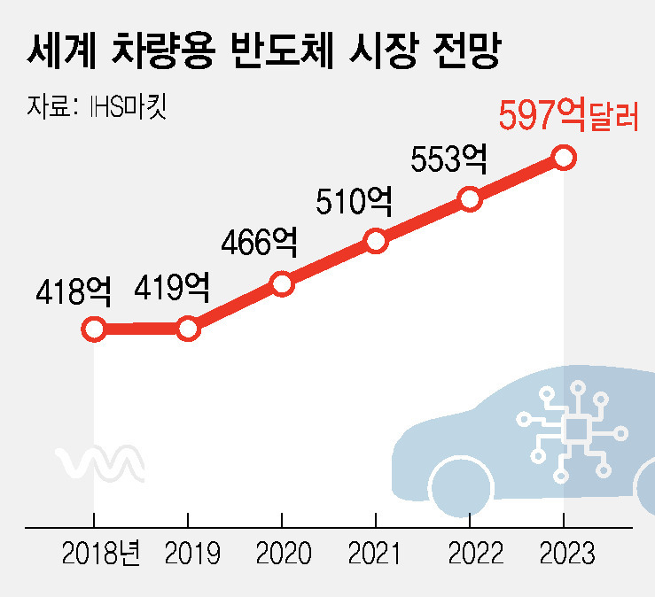
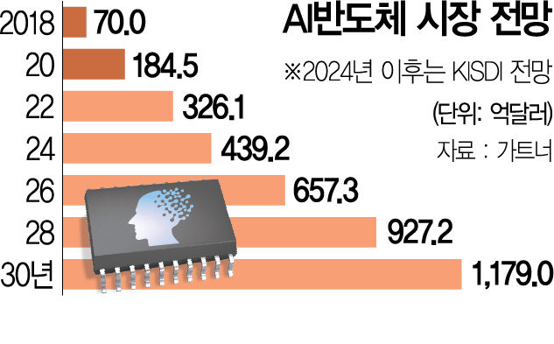
2. 현황 및 개선기회
4
글로벌 업체의 경우 AI/빅데이터 기술을 적용한 무인화/자동화 공정 운영으로 불량률을 개선 중이므로 당사도 빅데이터를 기반으로 한 실시간 모니터링 기술 도입 및 운영 필요
IoT 사업과 자율주행 시장의 성장과 더불어 IoT/AI 반도체 수요의 증가가 예상되므로 반도체 시장의 점유율 향상을 위하여 불량률 최소화 방안 필요

Slide 5
2. 현황 및 개선기회
5
과제 수행 목표
운전 최적화를 통한 불량률 감소로 영업이익률 증가 기대
KPI(Key Performance Indicator)
성과 지표 | 현수준 | 목표수준
 | ‘20 | ‘21 | ‘22 | ‘23
불량률 | 7% | 5% | 3% | 0%
영업 이익률 | 15% | 17% | 19% | 20%

Slide 6
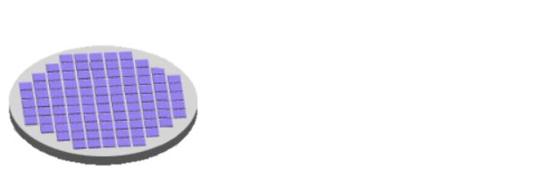
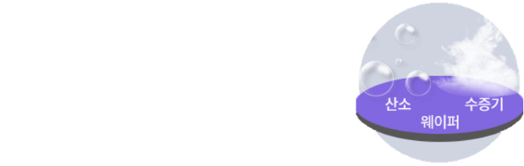

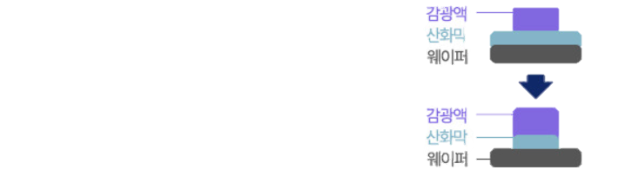




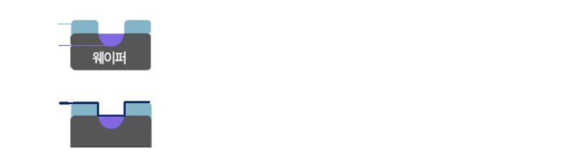
3. 공정의 이해
6
반도체 생산 공정의 이해
웨이퍼제조
산화공정
포토공정
식각공정
잉곳 절단
웨이퍼연마
산화막 형성
감광제 도포
노광
그려진 패턴 제거
패키징공정
EDS공정
금속배선공정
증착&이온주입 공정
양품 반도체 칩 절단
최종 칩 검사 및 포장
전기적 특성검사
금속선 배선
각 소자를 분리하는 막 형성
전기적 특성 이온 주입

Slide 7
4. 분석계획
7
목적 | 분석 계획
 | 분석방법 | 분석내용
각 변수 분포 및 단일 변수 특성 파악 | 막대그래프 | 챔버, 산화공정 종류, 리소그래피 UV 타입 등 범주형 변수의 도수 확인
 | 히스토그램 | 산화막 두께, Line CD, 식각 두께 등 연속형 변수의 기술 통계량, 히스토그램, boxplot으로 데이터의 분포와 이상치 확인 및 대체
 | Boxplot
공정 흐름이 불량에 끼치는 영향 파악 | C 관리도 | 공정 흐름별 C 관리도를 그리고 안정한 집단과 안정하지 못한 집단 확인
 | 2 Proportion test | 안정적인 공정과 불안정적인 공정의 불량률 발생 차이 확인 관리도 분석으로 구분된 공정 흐름별 불량률 차이 검정, 부하 분석
 | 카이제곱 검정 | 공정 흐름별 불량 발생 차이 확인
 | Boxplot | 공정 흐름별 불량률 상위 공정과 하위 공정으로 나눠서 설명변수간 boxplot 분석
 | Mann-whitney U 분석 | 안정적인 공정과 불안정적인 공정 흐름의 운전조건에 따른 불량률 차이 확인
공정조건별 불량에 끼치는 영향 예측 모델 개발 | 의사결정나무 | 공정별 변수에 따른 불량에 끼치는 영향 모델링하여 중요 변수 도출 불량에 영향을 끼치는 변수 확인하여 최적조건 탐색 모델링 이후 평가지표를 종합적으로 고려해 가장 높은 모형 선정으로 불량 예측
 | Gradient Boosting
 | SVM
 | ANN

Slide 8

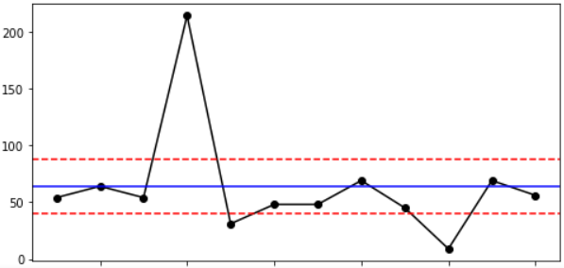
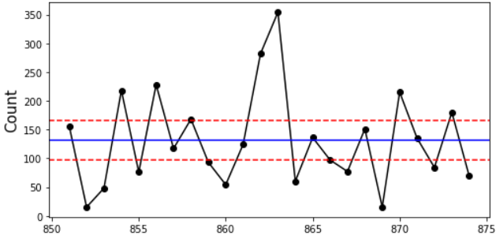
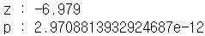
5. 분석결과
8
C 관리도를 통한 공정 흐름별 안정성 확인 결과, 불안정 공정에서 생산된 제품의 불량 수가 높게 나타남에 따라 공정의 이상 여부를 탐지할 방안 필요
공정 흐름별 공정 진행도
안정/불안정 공정 간 이상 발생 차이 검정
1
2
3
안정한 공정
불안정한 공정
Oxidation
C 관리도
Soft bake
1
2
3
Lithography
1
2
3
Path : 11222 > 이상치 : 3개
Path : 32333 > 이상치 : 17개
Etching
1
2
3
2 proportion test
구분 | 안정한 공정 | 불안정한 공정
전체 데이터 수 | 91 | 88
불량 데이터 수 | 25 | 70
Ion Implantation
1
2
3
불안정
안정

Slide 9
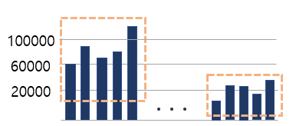

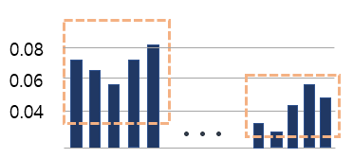
5. 분석결과
9
공정 흐름별 생산부하와 불량률 비교 결과 생산 부하가 높을수록 불량률도 높게 나타나기 때문에
공정 흐름별 부하를 고려한 최적 생산 필요
공정 흐름별 생산량 추이
생산량 별 불량률 계산
카이제곱 검정 결과
생산이 많은 경로와 적은 경로두 집단으로 나눠 불량률 비교
생산량이 많은 공정일 때 불량률 상승
구분 | 중앙값 이상 | 중앙값 이하
총 생산량 | 2,688,006 | 1,002,858
총 불량수 | 127,402 | 48,236
중앙값 : 56,316
공정 흐름별 총 생산량
단위 : 개 / 중앙값 : 56,316
chisq = 7.204
P-value = 0.007
공정 흐름별 총 생산량 분포
공정 흐름별 불량률

Slide 10
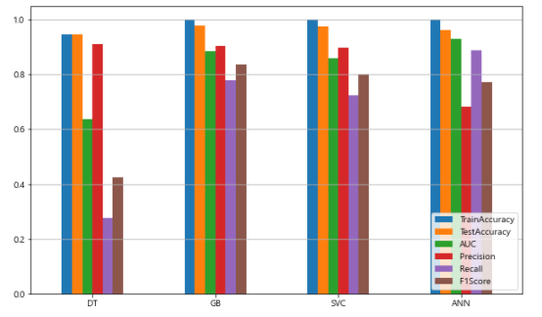
5. 분석결과
10
실시간 최적 운전을 위한 불량률 발생 사전 예측 모델 개발 결과 : Gradient Boosting 모델 선정
모델 선정 진행도
모델 성능 평가
전처리
모델링
모델 선정
Oxidation
Soft bake
Lithography
Etching
Ion Implantation
Decision Tree
모델
도출
Gradient Boosting
 | Train accuracy | Test accuracy | Test F1_score | Test AUC
Decision Tree | 0.946 | 0.947 | 0.426 | 0.638
Gradient Boosting | 1.000 | 0.979 | 0.836 | 0.886
SVM | 0.999 | 0.975 | 0.800 | 0.858
ANN | 0.999 | 0.963 | 0.771 | 0.92
SVM
F1 score를
통해
모델 선정
ANN

Slide 11
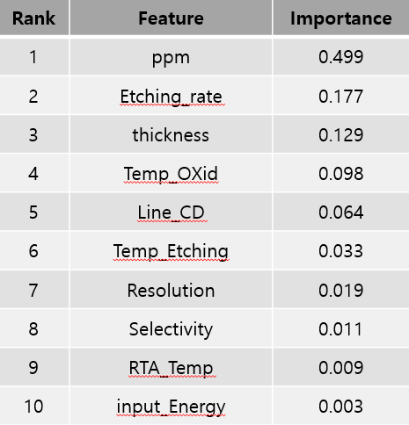
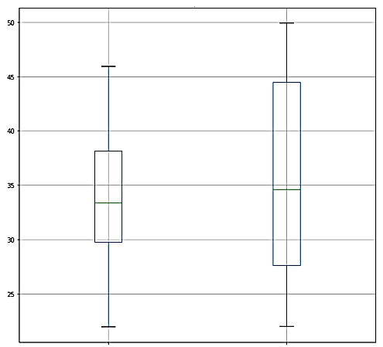
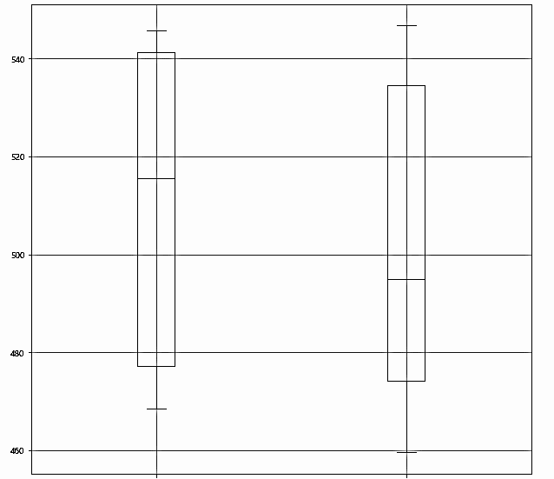
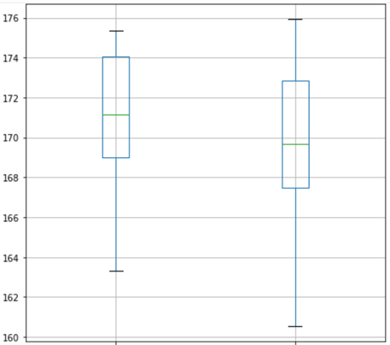
5. 분석결과
11
불량에 영향을 미치는 주요 공정변수별 특성 확인 결과 양품과 불량 발생 구간의 차이가 확인됨에 따라 양품 발생 구간을 반영한 조업 안정화 운전 필요
모델의 변수 중요도
Boxplot을 이용한 공정별 최적조건 도출
ppm
Resolution
Etching_rate
Bad Good
Bad Good
Bad Good
구분 | ppm | Resolution(nm) | Thickness(nm) | Type(wet/dry)
양품구간 | 45.96 ~ 49.91 | 459.6 ~ 468.5 | 723.9 ~ 727.6 | wet
구간 | Etching rate(nm/min) | Photo resist(ml) | RTA Temp(℃)
양품구간 | 160.5 ~ 163.3 | 5.12 ~ 5.14 | 148 ~ 151

Slide 12
6. 개선안
12
개선기회
개선안
운전 조건 최적화를 위한 유지 · 관리 시스템 필요
공정별 최적 운전 조건을 설정하여 대량의 불량 발생 위험을 조기 차단하는 시스템 개발
안정된 공정에 대한 탐색 필요
공정 흐름별 생산량의 편차를 최소화함으로써 부하를 방지하고 생산효율을 증대
부하 증가에 대한 대안 수립 필요
실시간 공정 모니터링 및 반도체 품질 예측 시스템을 적용해 지속적인 불량 관리
불량률 감소를 통한 원가절감 필요

Slide 13


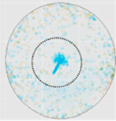
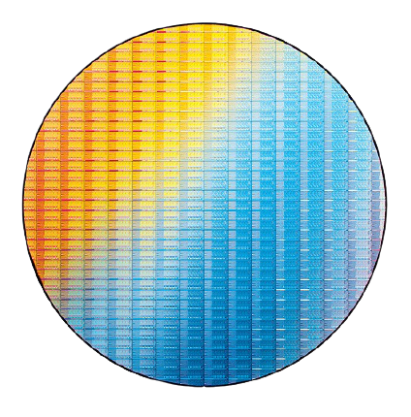
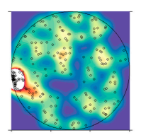
6. 개선안
13
공정별 최적 운전 조건을 설정하여 대량의 불량 발생 위험을 조기 차단하는 시스템 개발
주요공정변수 | 현행 |  | 개선
산화공정 Type | Dry / Wet | → | Wet
산화공정 pressure | 0.18 ~ 0.23 (Torr) | → | 0.21 ~ 0.22 (Torr)
산화공정 ppm | 21.07 ~ 49.91 (ppm) | → | 45.96 ~ 49.91 (ppm)
산화공정 Thickness | 681.4 ~ 737.4 (nm) | → | 723.9 ~ 727.6 (nm)
포토공정 Resolution | 441.7 ~ 582.8 (nm) | → | 459.6 ~ 468.5 (nm)
포토공정 Photo resist | 4.80 ~ 5.14 (ml) | → | 5.12 ~ 5.14 (ml)
식각공정 Etching rate | 155.1 ~ 178.5 (nm / min) | → | 160.5 ~ 163.3 (nm / min)
이온주입공정 RTA_Temp | 148 ~ 162 (℃) | → | 148 ~ 151 (℃)
불량률
7%
GB 모델링
불량률
0.29%
구분 | 불량수
개선 전 | 117
개선 후 | 5
총 1704장 웨이퍼 중
운전조건 개선으로 Location불량 감소

Slide 14



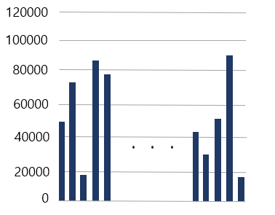
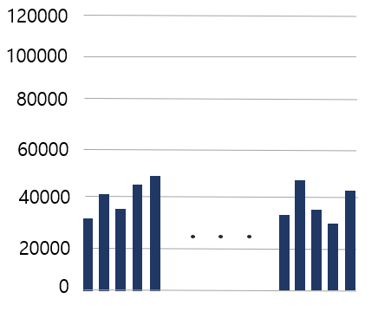

6. 개선안
14
공정 흐름별 생산량의 편차를 최소화함으로써 부하를 방지하고 생산효율을 증대
1
1
1
1
1
1
1
1
1
1
2
2
2
2
2
2
2
2
2
2
부하
안정화 공정
3
3
3
3
3
3
3
3
3
3
실시간 모니터링 시스템
현재 공정 흐름당 생산량
min 19494 ~ max 97470
개선 공정 흐름당 생산량
average 42486

Slide 15
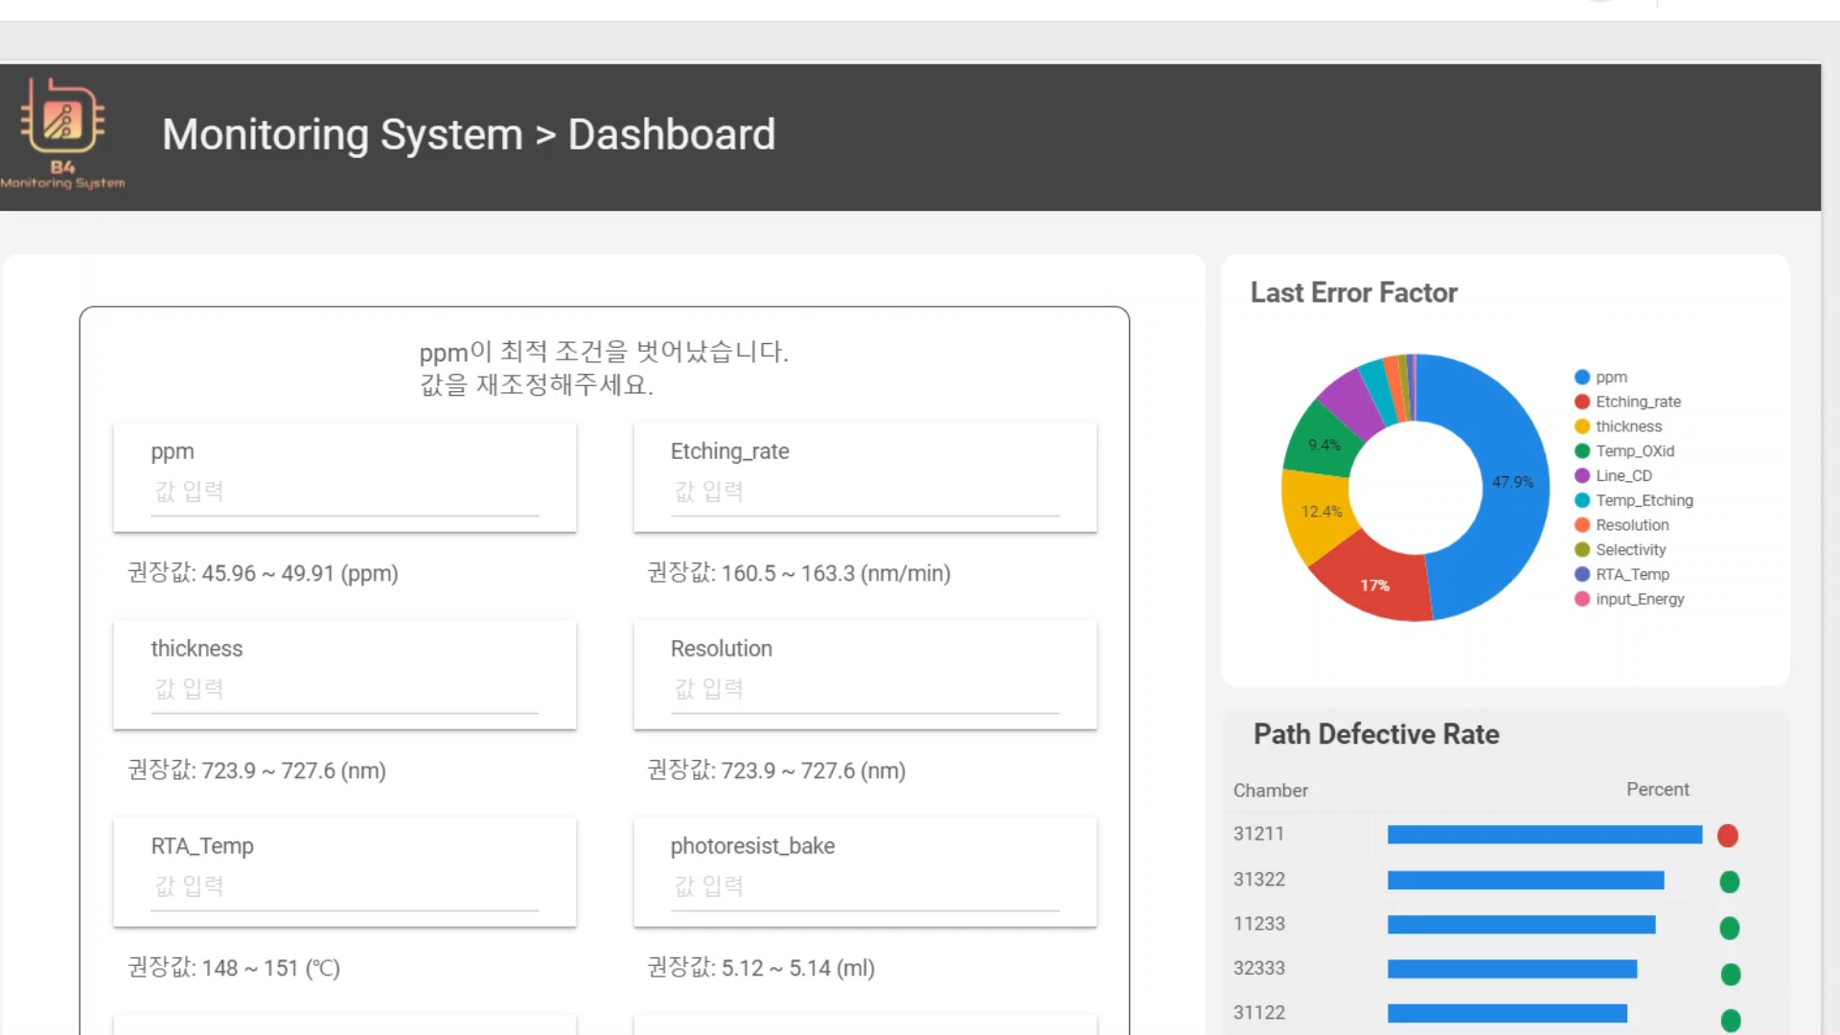
6. 개선안
15
실시간 공정 모니터링 및 반도체 품질 예측 시스템을 적용해 지속적인 불량 관리

Slide 16






LEARNED LESSON
16
김민경
서형준
8대 공정에 대해 모르는 상태로 시작한 프로젝트였기에 어려운 점들이 많았지만, 조원들의 도움과 단합으로 해낼 수 있었습니다. 비대면으로 진행해서 아쉽지만, 다음에는 대면으로 만나서 고생한 조원들과 맛있는 밥 한 끼 먹고 싶습니다. 다들 수고하셨습니다.
반도체에 대한 실제 데이터를 직접 분석하고 개선안을 도출할 수 있어서 좋은 경험이었던 것 같습니다. 팀원들과 함께 매일매일 고민하고 노력하였기에 성공적으로 프로젝트를 마무리 할 수 있었습니다. 팀원들께 다시 한번 감사드립니다.
손유정
이영호
빅데이터, 반도체, 웹페이지 등 처음 접하는 분야라 미숙한 점이 많았지만, 조원들이 다 같이 참여하여 프로젝트를 잘 마무리했습니다. 피곤할 텐데 맡은 부분이 아닌 것까지 많이 참여해 주셔서 조원분들께 정말 감사합니다.
프로젝트를 비대면으로 진행하여 소통에 아쉬움은 있었지만, 각자 맡은 역할을 성실하게 수행해주셔서 무사히 프로젝트를 마무리 할 수 있었습니다. 모두 빅데이터 프로젝트 수행하시느라 고생 많으셨습니다,
이찬희
B반 4조
임솔이
머신러닝이 그냥 코드만 잘 쓰고 파라미터만 잘 튜닝하면 되는 건 줄 알았는데 그건 빙산의 일각이고 전체적인 데이터를 다루는 게 굉장히 힘들단 걸 알았습니다. 함부로 덤비지 않겠습니다. 그래도 매우 즐겁고 유익한 시간이었습니다. 조원들 모두 감사합니다.
데이터를 분석하면서 반도체 공정도 같이 공부해야 했기 때문에 프로젝트가 더 어렵게 느껴졌던 것 같습니다. 그래도 힘들었던 만큼 데이터 분석에 대해 더 빠르게 배울 수 있었던 것 같고 팀원들과 함께 밤낮으로 과제 수행을 하면서 좋은 추억을 만들 수 있어서 좋았습니다.

Slide 17
THANK
YOU

